Slide 1
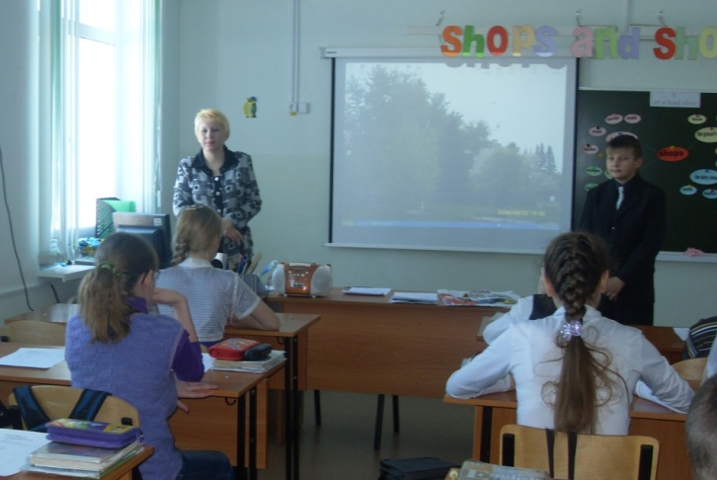
Всероссийский интернет – проект «Школу будущего строим вместе»
Конкурс мультимедиа – проектов
«Моё рабочее место – лаборатория творчества»
Мультимедиа – проект
«Мой любимый кабинет»
Автор:
учитель английского языка
МОУ «Парбигская сош»,
Бакчарского раона ,
Томской области,
Романова Людмила Александровна

Slide 2
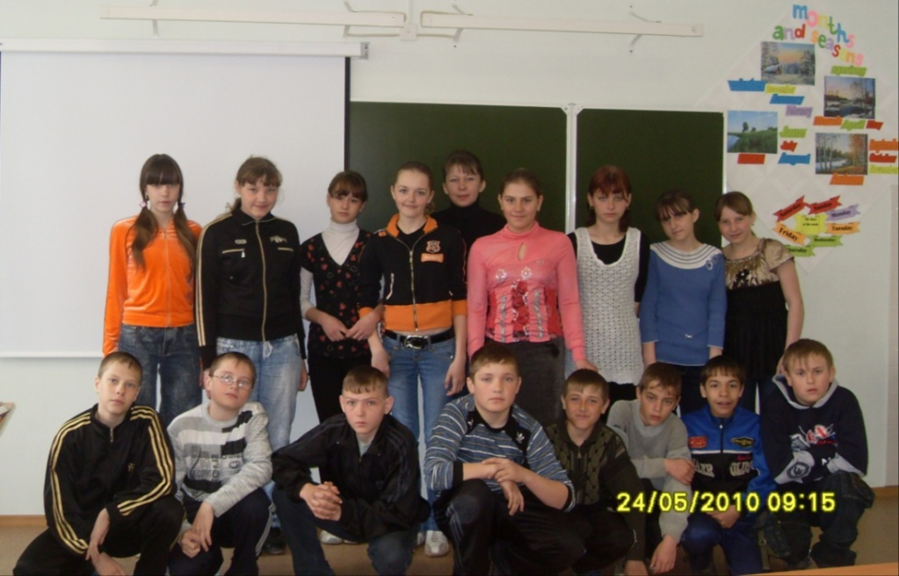
Кабинет английского языка является учебным центром организации обучения и внеклассной работы по предмету. 2 года назад в нашей школе сделали капитальный ремонт и наш класс получил чистый, светлый и уютный кабинет с новой доской, мебелью. Мы были очень рады тому, что у нас в кабинете появился компьютер и проектор. Вместе с учениками, классным руководителем которых я являюсь, решили начать оформление кабинета. Определили 3 направления: фитодизайн, предметное оформление и уголок класса. С удовольствием поделимся нашими идеями.

Slide 3
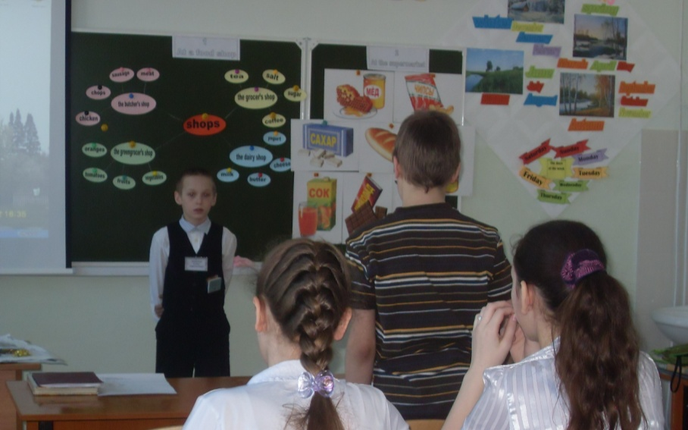
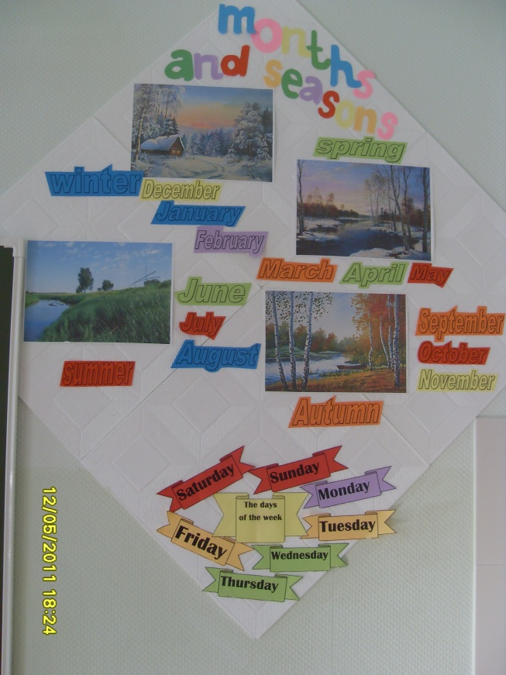
На передней демонстрационной стене кабинета размещается классная доска с откидными полями. При помощи магнитов на доске можно разместить тематические картинки, грамматические таблицы, кластеры и т.д.
Справа – стенд «Months and seasons» с названиями сезонов, месяцев и дней недели. Материалы стенда помогают детям вести беседу по теме.
Слева – демонстрационный экран.

Slide 4
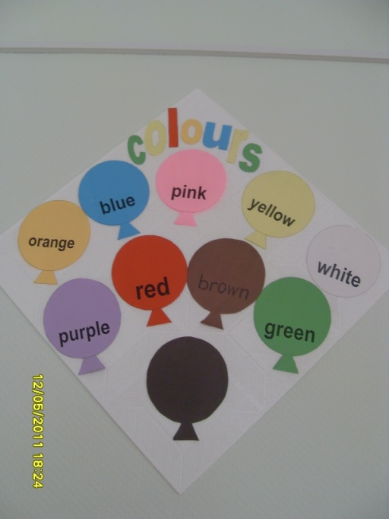
Над входной дверью разместили уголок для учеников младших классов, начинающих изучать английский язык. Количественные и порядковые числительные – на звёздах, название цвета – на разноцветных шариках.

Slide 5
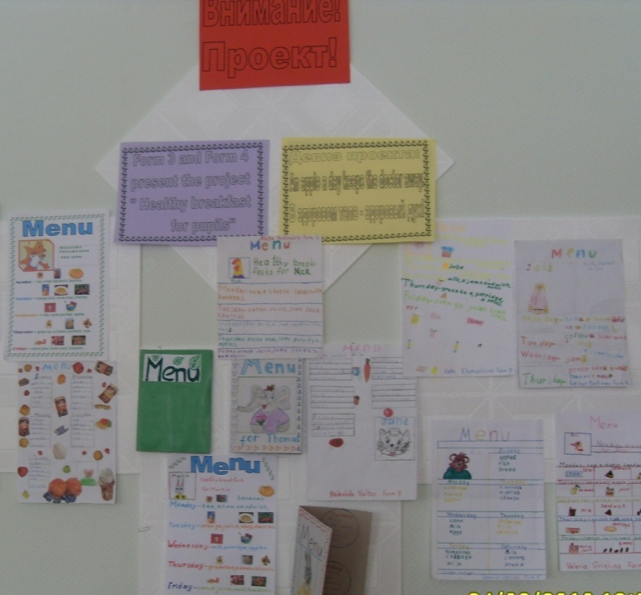
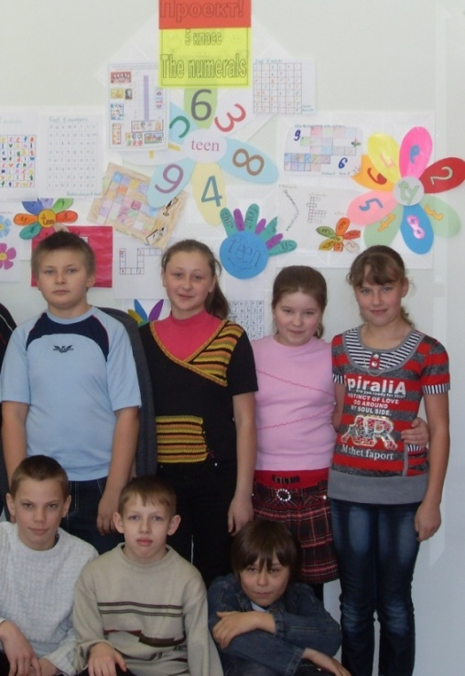
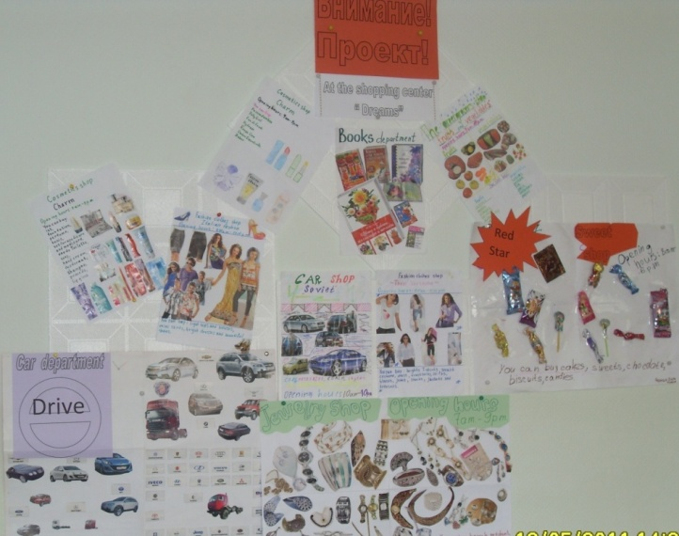
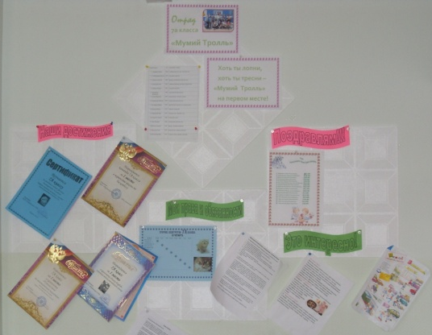
На боковой (экспозиционной) стене расположен стенд «Внимание! Проект!», где дети размещают свои мини – проекты по разным темам («Полезные завтраки», «Числительные», «Магазин «Мечта» и др.) и уголок 7а класса.

Slide 6
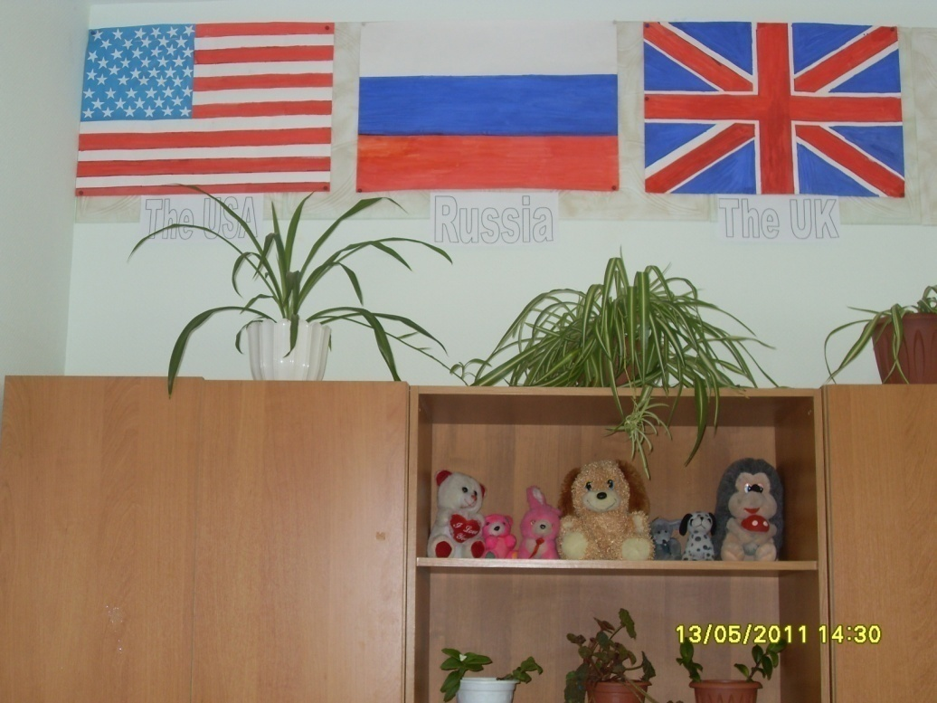
У задней стены размещаются шкафы. В шкафах – книжный фонд, словари, дидактический материал, таблицы, игрушки для уроков в начальных классах.
Над шкафами – флаги США, России и Великобритании.

Slide 7
Использование ИКТ на уроках английского языка
На уроках я использую компьютер и проектор:
для демонстрации наглядности при введении лексики по темам,
для демонстрации презентации по страноведению,
для представления грамматических правил,
для выполнения разноуровневых упражнений по всем видам речевой деятельности,
для контроля.
В своей работе использую компьютерные программы:
MS Оffice
MS Power Point
MS Movie Maker
My test (для составления тестов)
Inspiration (для составления кластеров)
Обучающая программа «Enjoy listening and playing»
Энциклопедия Кирилла и Мефодия и др.

Slide 8
Разрабатываю дидактический материал: правила чтения, список неправильных глаголов, индивидуальные задания для контроля и мн. др. Неправильные глаголы рифмуются, в таком виде их легче запоминать.

Slide 9
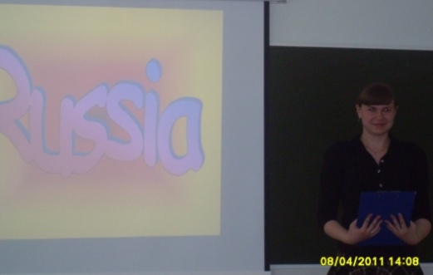
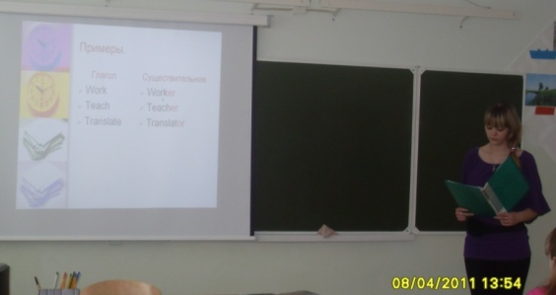
Формирую банк творческих работ учащихся по страноведению и грамматике. За два года дети создали более 200 презентаций по разным темам. В рамках недели английского языка проводила защиту творческих работ учащихся, выступления сопровождались презентациями.

Slide 10
Планы на будущее:
Оформление кабинета не закончено. Планируем создать страноведческий стенд, стилизованный в виде Биг Бена, повесить алфавит над доской, оформить стенд «Парки Лондона», с которым будет гармонично сочетаться наш «парк» из комнатных растений. Все стенды делаем своими руками, в оформлении помогают дети, за что им огромное СПАСИБО!
Закончить работу над созданием электронного пособия «Грамматика английского языка».
А мечтаю я об интерактивной доске, хотя с темпом работы (уроки, классное руководство, проекты, конкурсы, конференции, новые ФГОСЫ) мечтать совсем нет времени!
Всем удачи, здоровья и творческого настроения!

